Slide 1
시연 시나리오
부울경 5조
E205

Slide 2
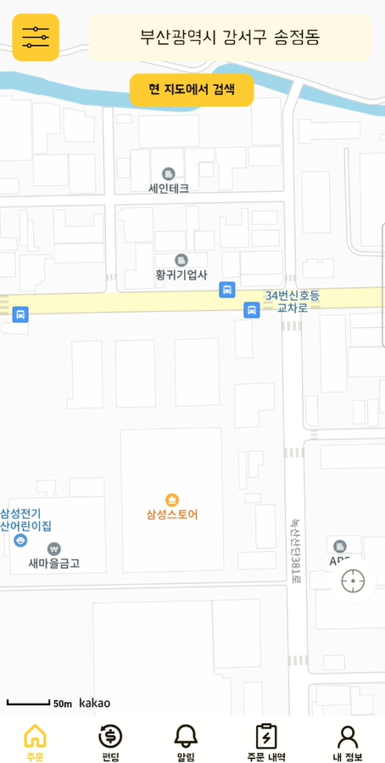
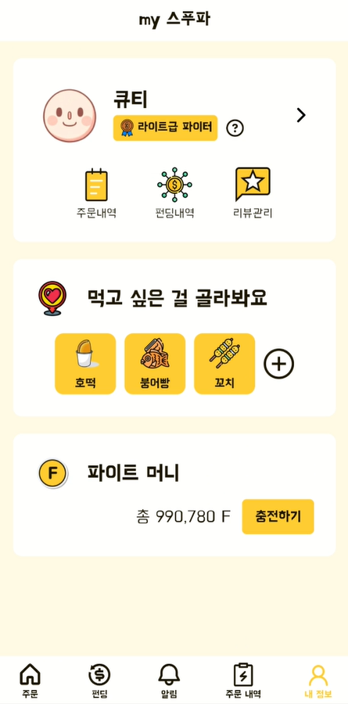
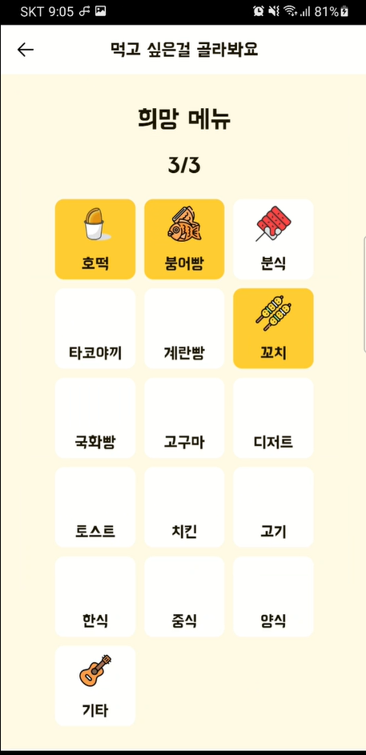
#1 손님 - 메인 페이지 / 원해요 페이지
대사
우선 손님이 우리 동네에 와 줬으면 하는 희망 메뉴를 고르러 가 보겠습니다.
액션
-> 마이페이지로 이동, 원해요 원해요 페이지 이동
대사
원해요 페이지에서 먹고 싶은 메뉴를 3가지 고를 수 있습니다.
액션
-> 원하는 메뉴 3개 선택

Slide 3
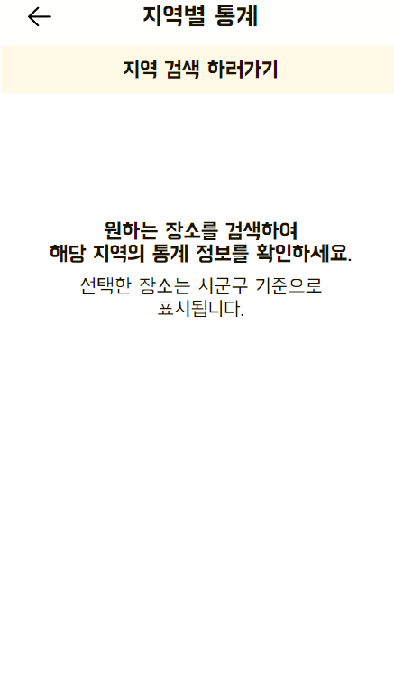
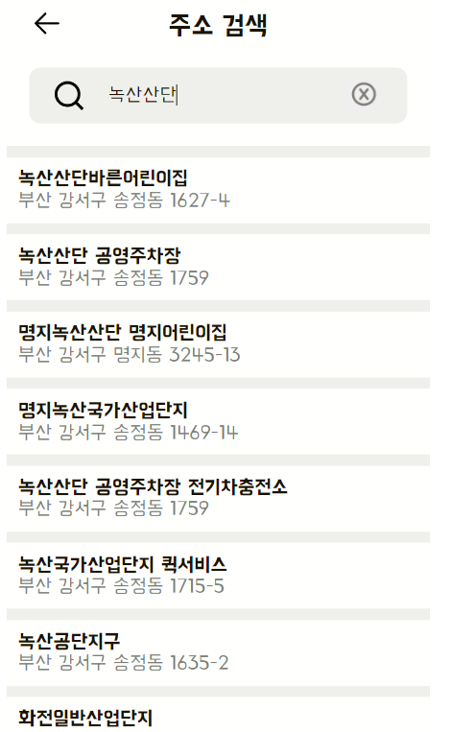
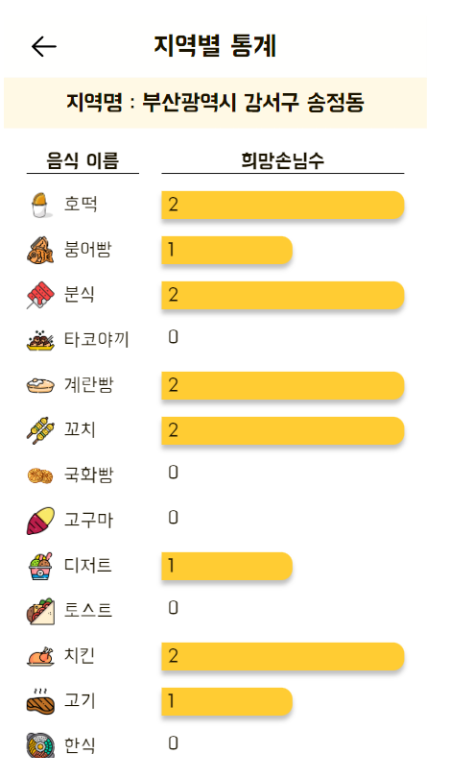
#2 사장님 - 지역 통계
대사
사장님들은 이렇게 손님들이 설정한 원하는 메뉴들에 대한 통계를 장사 위치 선정에 활용할 수 있습니다.
액션
-> 사장님 메인 페이지에서 지역 통계로 이동
대사
지역 통계를 누르고 원하는 지역의 주소를 입력하게 되면 보시는 바와 같이 지역별 통계를 확인 할 수 있습니다.
액션
-> 등록하기 버튼을 누르기전까지 과정 보여주기. 빠르게
이 페이지에서

Slide 4
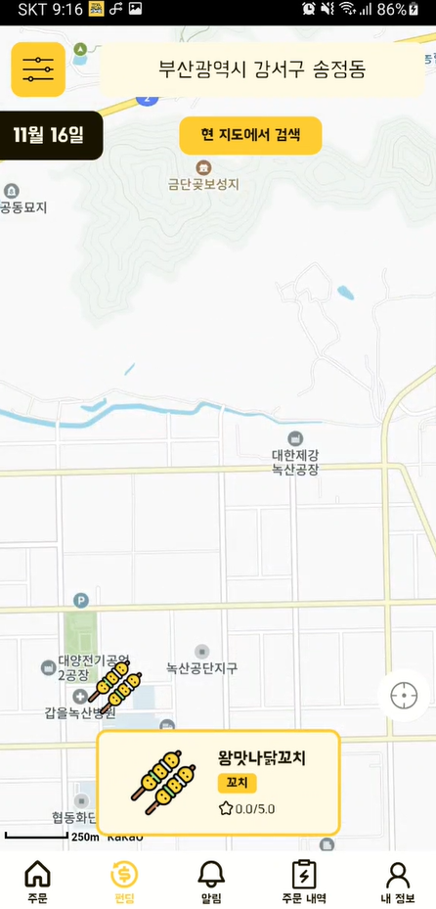
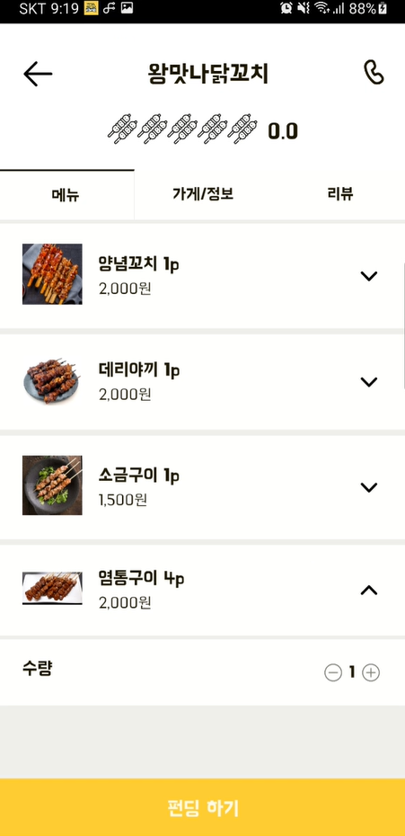
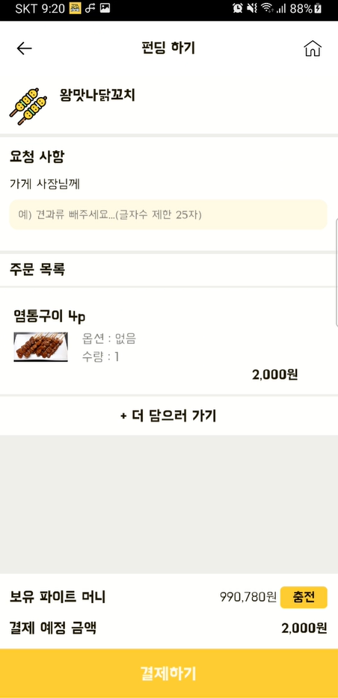
#3 손님 – 펀딩 페이지, 결제
대사
손님은 펀딩 페이지에서 가게들의 목록을 보고 원하는 가게를 선택하게 됩니다.
액션
-> 가게 선택 후 가게 정보, 리뷰 확인
대사
가게 정보, 리뷰 등을 둘러본 후 원하는 메뉴를 골라 펀딩을 진행합니다.
액션
-> 메뉴 고른후 펀딩하기 누르기
대사
펀딩 내용을 확인하고 결제를 진행해 펀딩을 마무리 합니다.
액션
-> 내용 확인 후 결제 진행

Slide 5
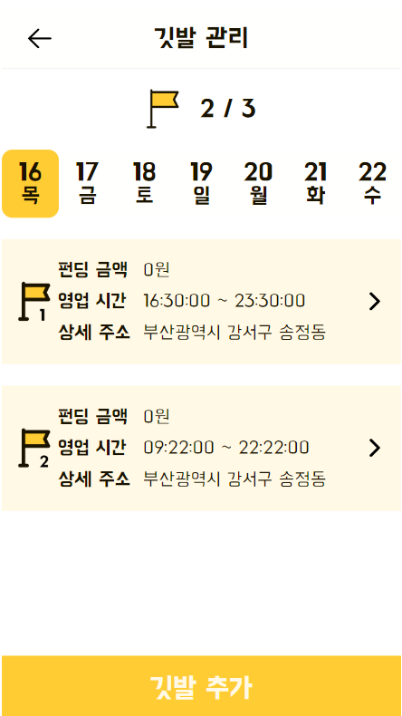
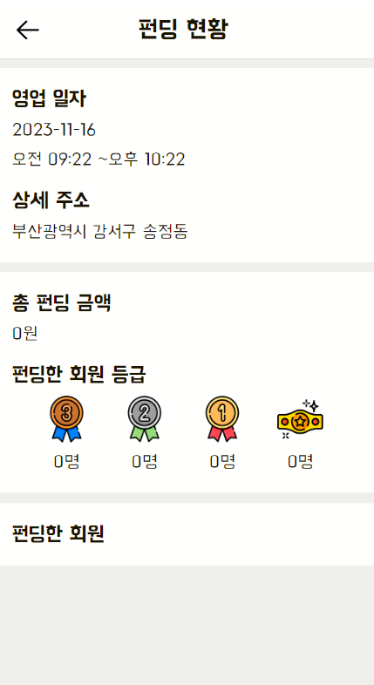
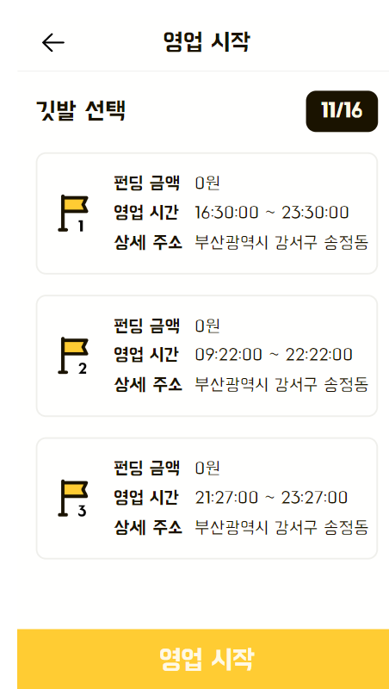
#4 사장님 – 펀딩 내역 확인, 영업 시작
대사
사장님은 깃발 관리에 들어가 깃발을 누르고 펀딩 내역을 확인할 수 있습니다.
액션
->깃발관리 페이지, 깃발 클릭해 내역 확인
대사
영업 시작 버튼을 누르고 원하는 깃발을 클릭해 해당 내용으로 영업을 시작합니다. 이 때 펀딩한 손님들에게 영업 시작 알림을 전송합니다.
액션
->영업시작 버튼 클릭, 깃발 선택 후 영업 시작

Slide 6
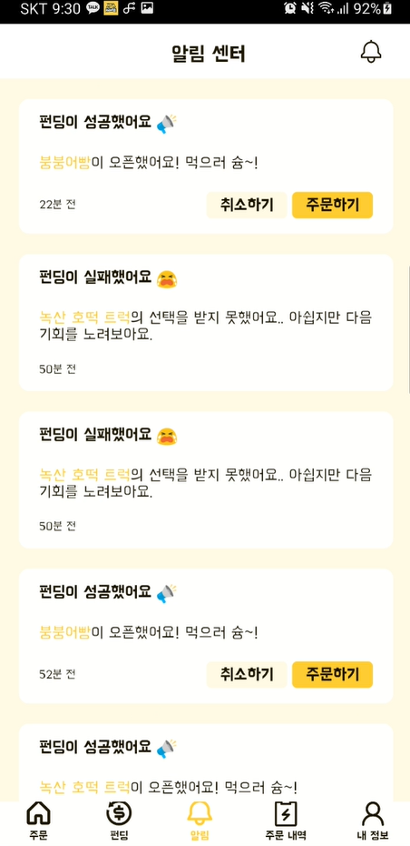
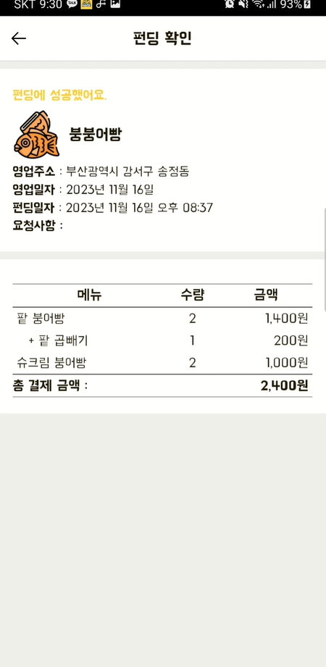
#5 손님 – 알림 목록, 주문 페이지
대사
알림을 확인한 손님은 해당 알림을 확인한 후 일정 수수료를 지불하고 주문 취소를 할 지 그대로 주문을 할지 선택할 수 있습니다.
액션
->취소 버튼 눌러 경고 문구 보여주기, 주문 버튼 클릭
대사
주문을 진행하게 되면 사장님에게 주문 알림을 발송하게 됩니다.
액션
->주문 하기 버튼 눌러 주문 진행

Slide 7
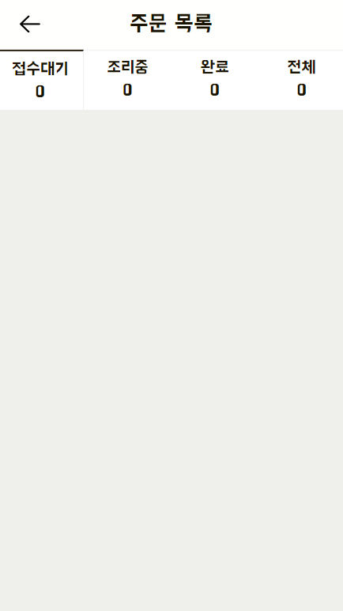
#6 사장님 – 알림 확인, 주문 완료
대사
손님의 주문 알림을 들은 사장님은 주문 수락 후, 조리중, 완료 상태를 진행합니다. 완료 상태로 변경 15분 후 손님에게 자동으로 리뷰 요청 알림을 발송합니다. 편의상 10초 후로 설정하였습니다.
액션
->주문 수락, 조리중, 완료 상태로 변경

Slide 8
#6 손님 – 알림 확인
대사
손님은 접수 확인, 조리중, 완료 알림으로 현재 본인 주문에 대한 상황을 알 수 있습니다. 마침 리뷰 요청에 대한 알림도 왔네요
액션
->각 상태에 대한 알림 확인, 리뷰 알림 확인

Slide 9
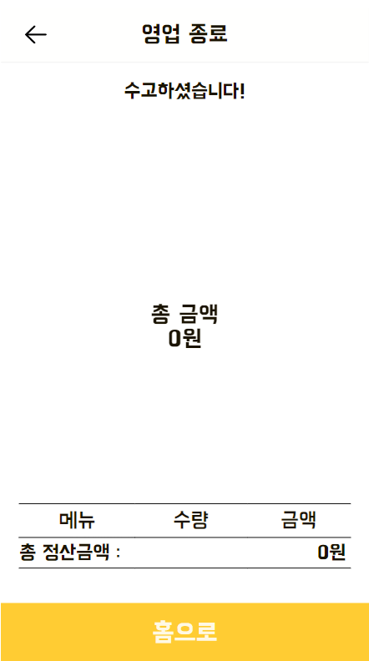
#6 사장님 – 영업 종료, 정산
대사
영업 완료를 누르게 되면 해당일의 수익 현황을 확인해 정산 받을 수 있는 금액을 안내 받을 수 있습니다. 이상으로 시연을 마치겠습니다.
액션
->영업 종료 버튼 클릭
끝

